Slide 2
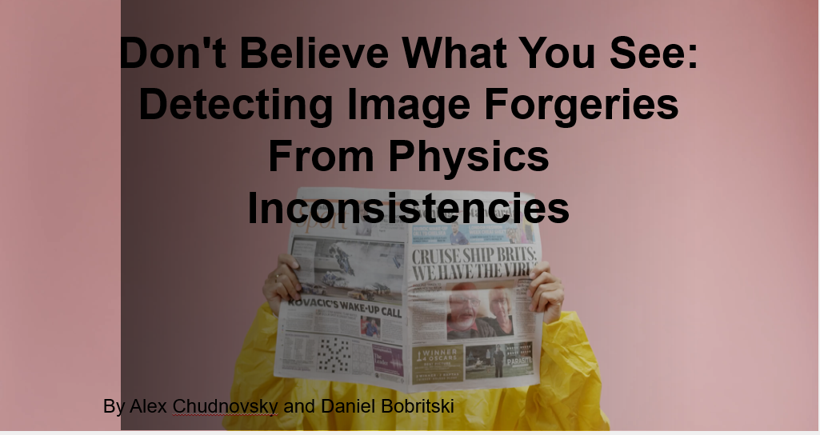

Slide 3
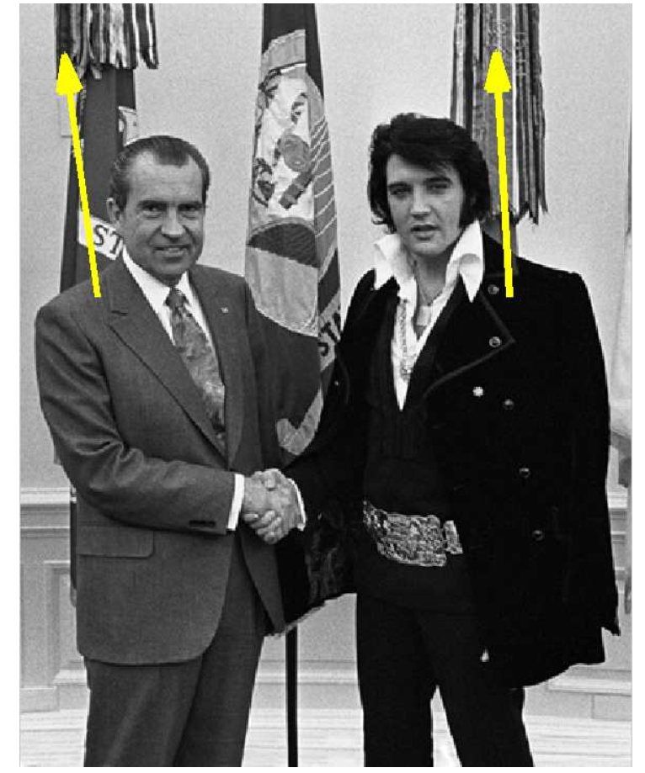
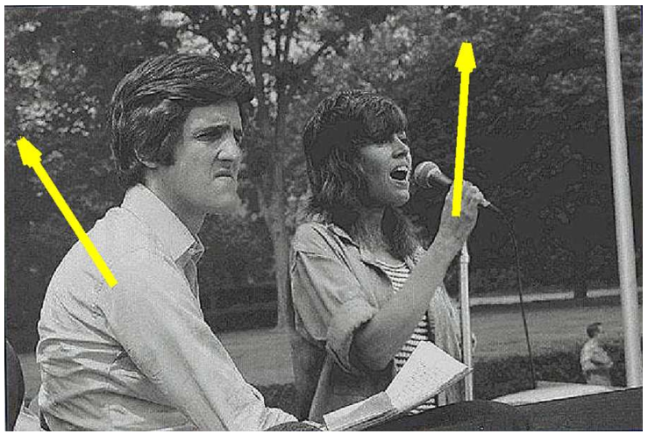
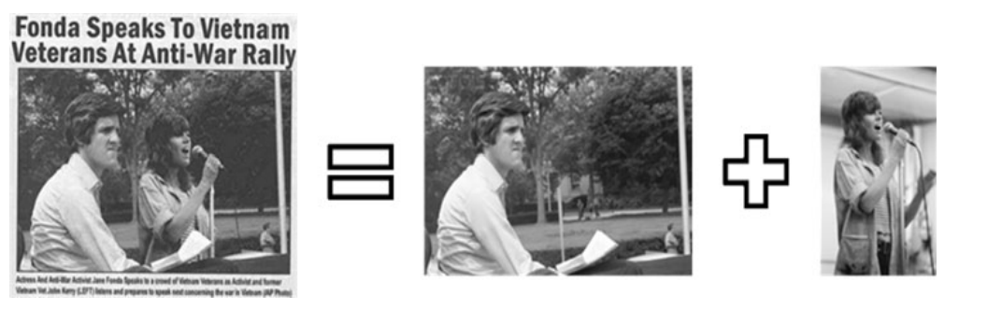
Can You Spot the Forged Image?
Micah K. Johnson and Hany Farid. 2005. Exposing digital forgeries by detecting inconsistencies in lighting. In Proceedings of the 7th workshop on Multimedia and security (MM&Sec '05). Association for Computing Machinery, New York, NY, USA, 1–10. https://doi.org/10.1145/1073170.1073171

Slide 4
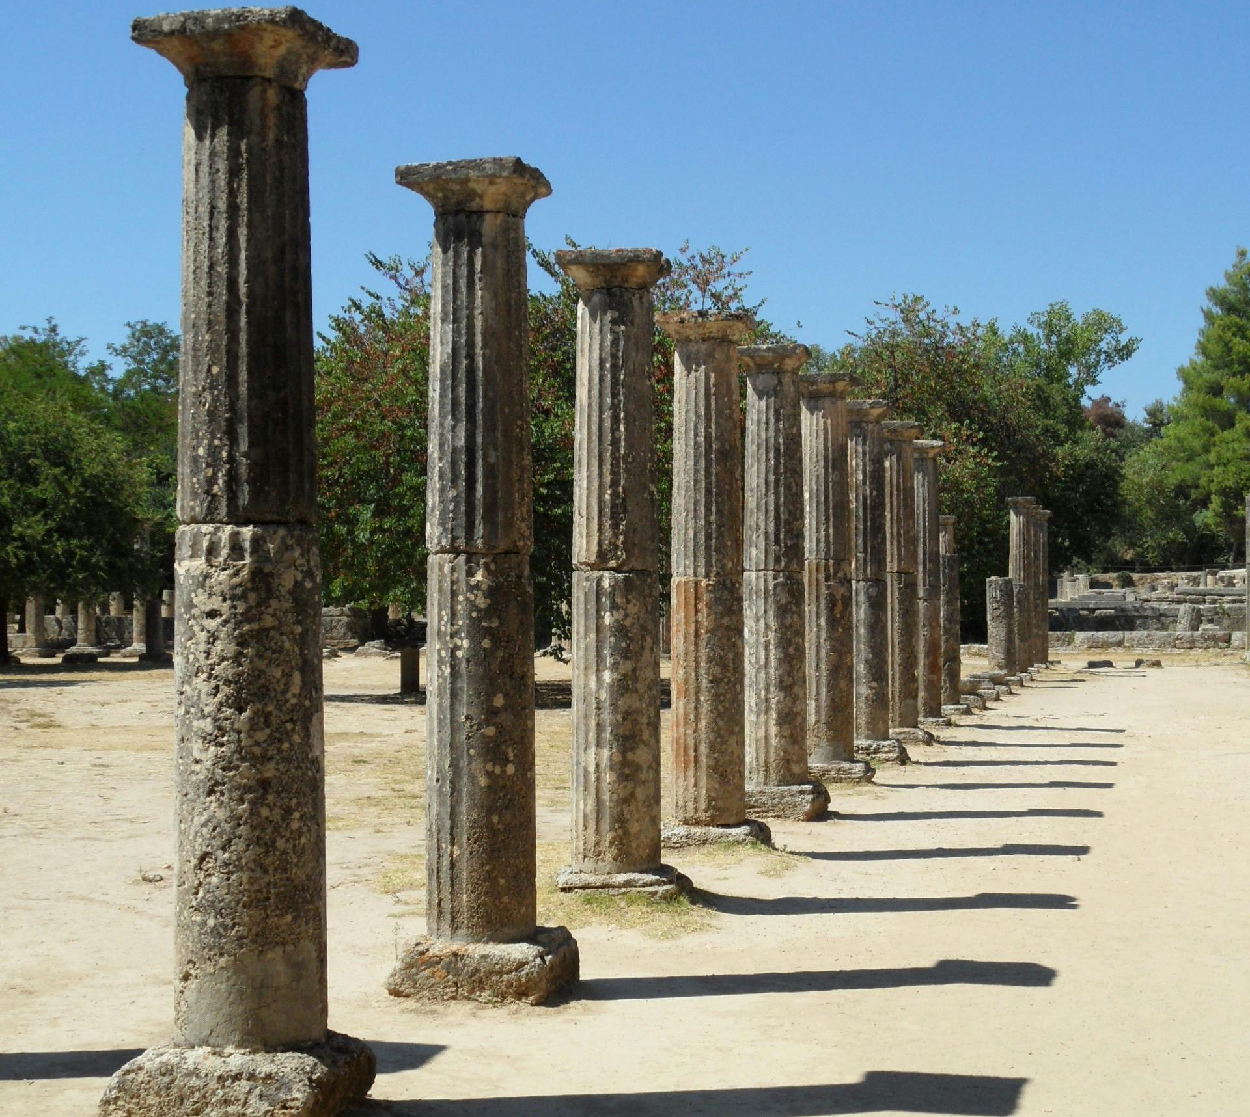
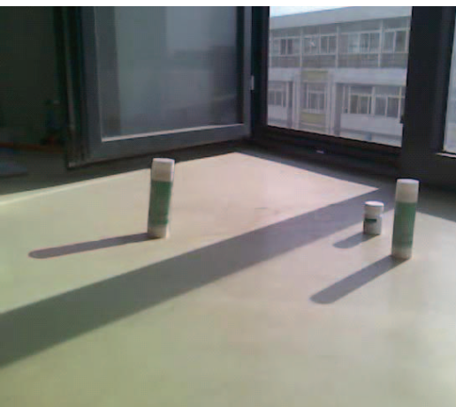
Find the Forged image
Wei Zhang, Xiaochun Cao, Jiawan Zhang, Jigui Zhu and Ping Wang, "Detecting photographic composites using shadows"

Slide 5
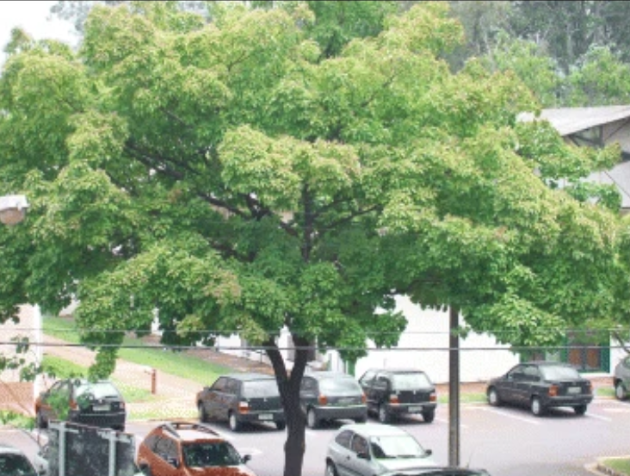
Lecture 2 - Statistics of natural images
Students: Ilan Vainblat, Shar-Yashuv Giat
Lecturer: Hagit Hel-Or

Slide 6
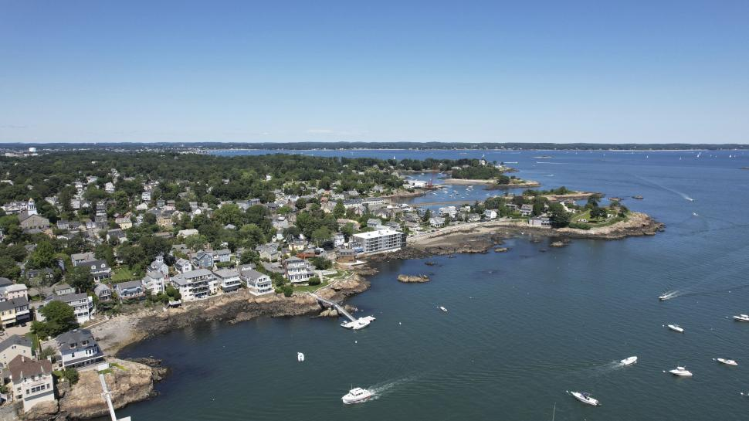


COPY-MOVE examples

Slide 7
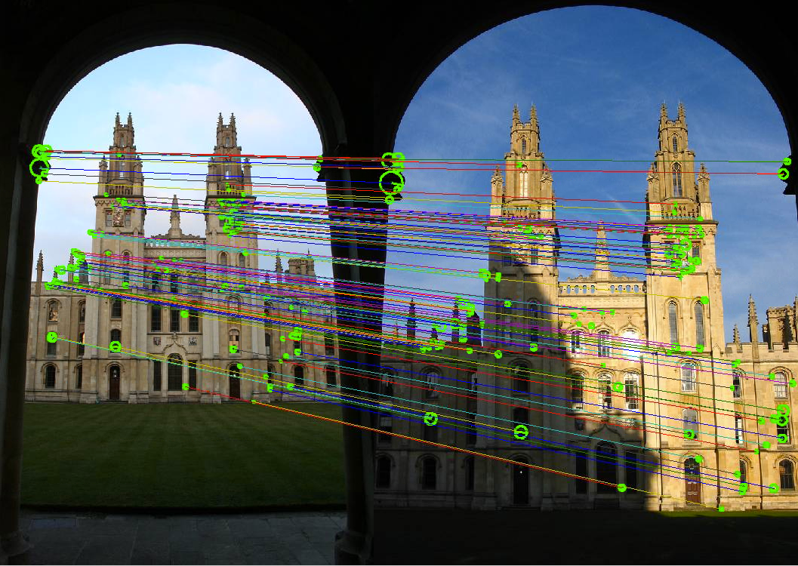
Method 1 - SIFT
Notes:
not originally designed for Forgery detection but for pattern matching and image aligning

Slide 8
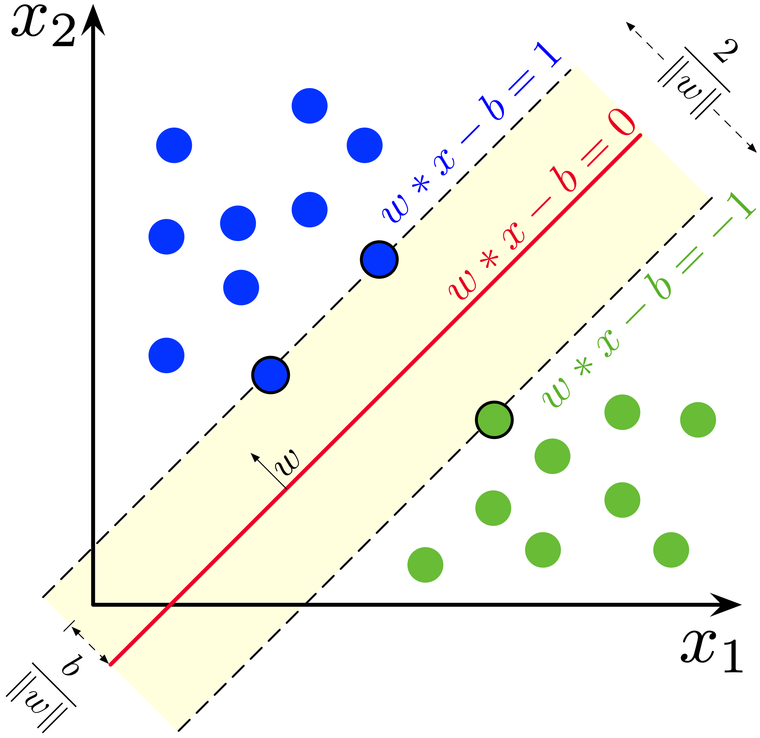
DCT + SVM
Finds a “good enough” separating hyperplane.
Our case has 2 classes: tampered, untampered
There isn’t anything special about SVM
Notes:
why "good enough"? because our case isn't linearly separable
i.e., other methods may be used, it's just a tool that works well (according to trial and error)

Slide 9
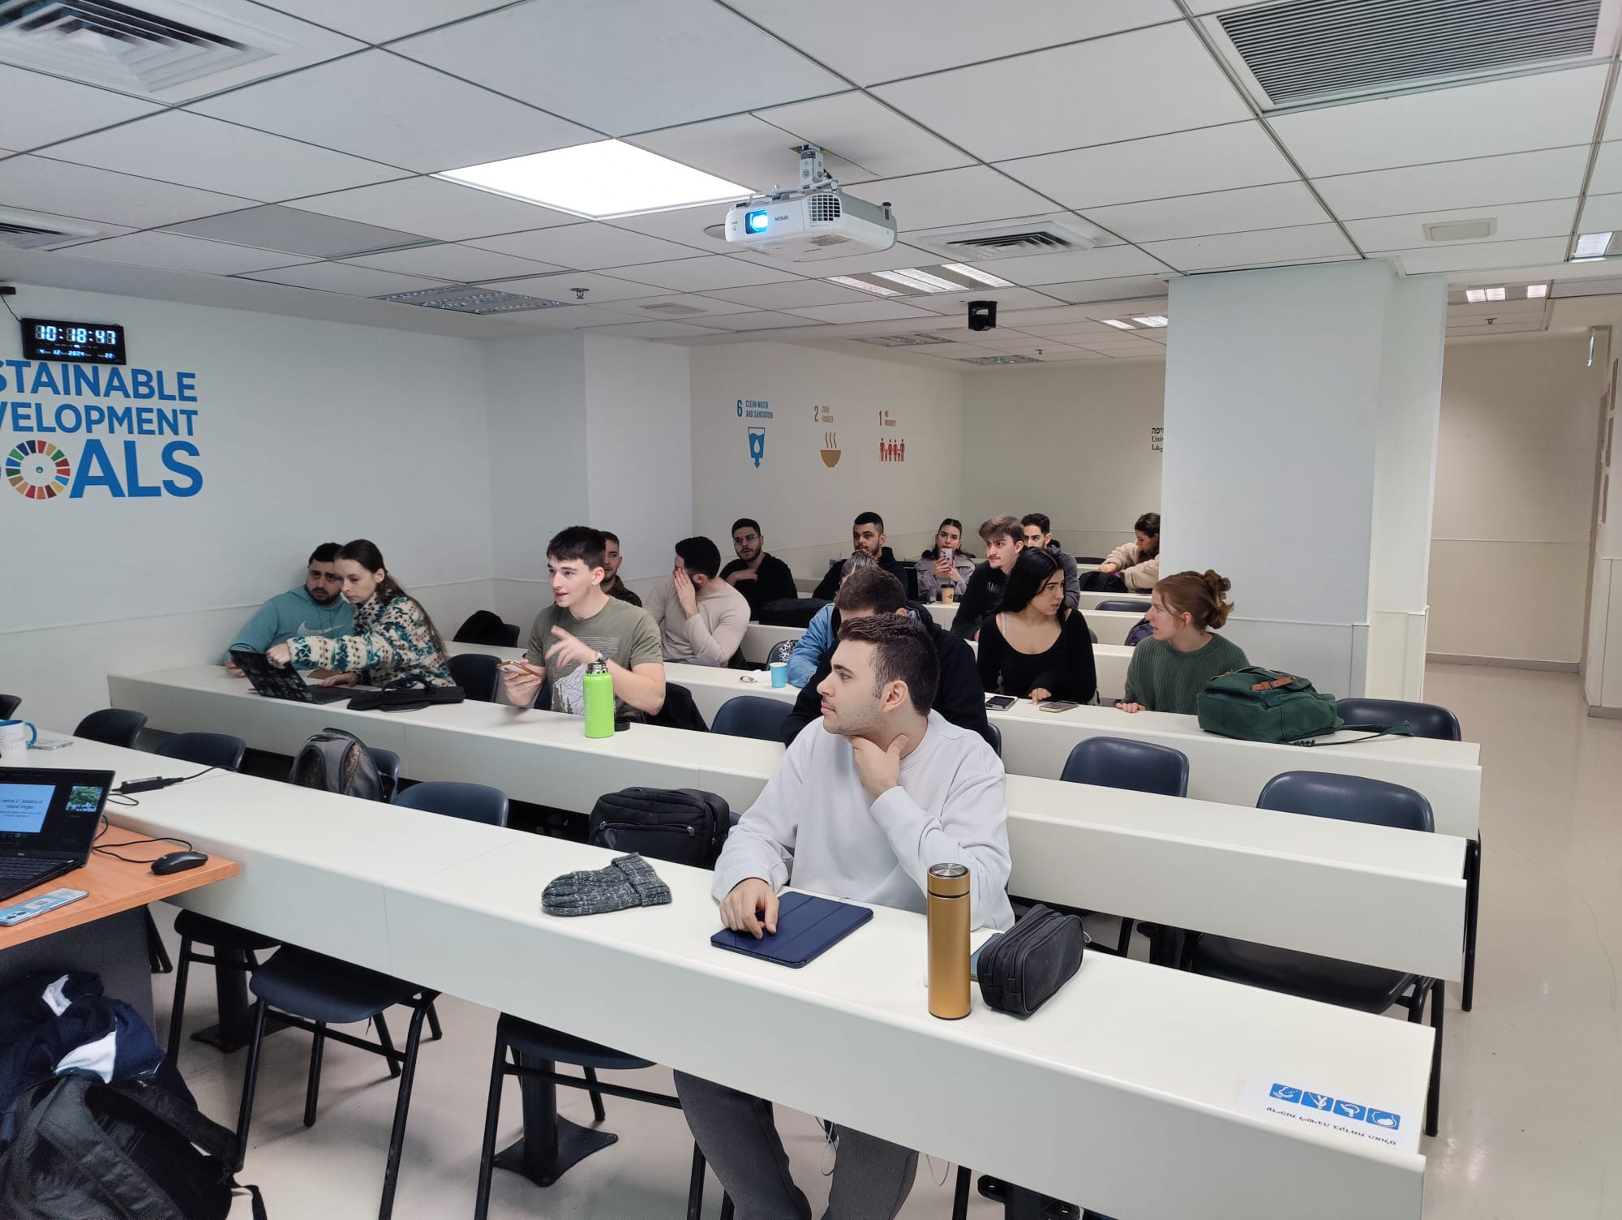
Results from live demonstration – original image

Slide 10
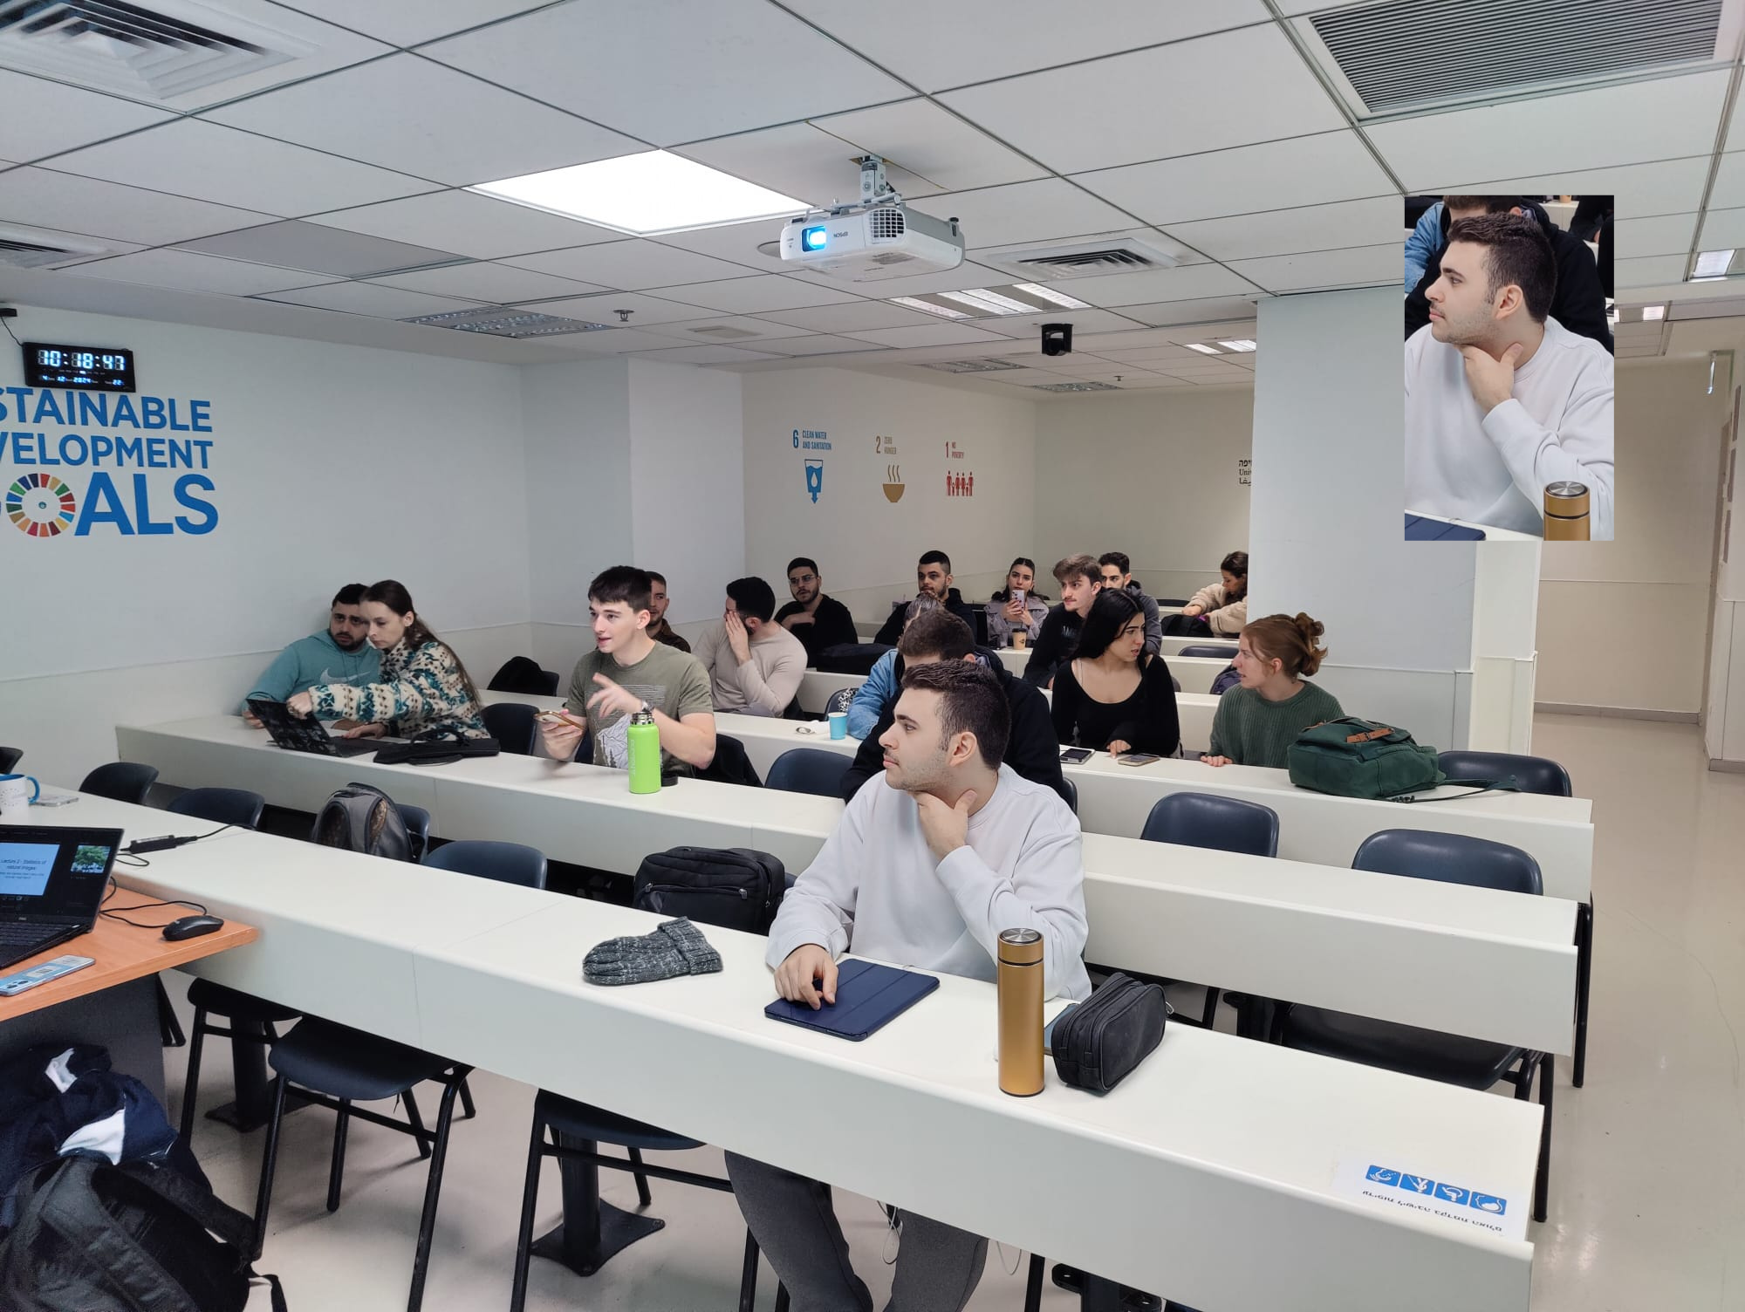
Results from live demonstration – tampered image

Slide 11

Results from live demonstration – masked image

Slide 12
Lecture 3
Camera-Based Forgery Detection
Students: Ilan Sapoznikov, Liad Arvatz
Lecturer: Prof. Hagit Hel-Or

Slide 13
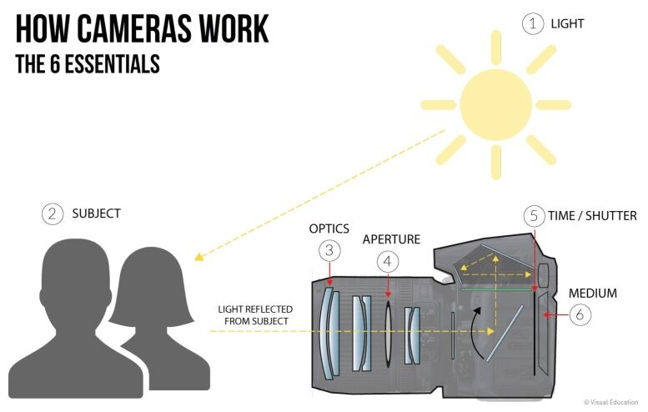

Slide 14
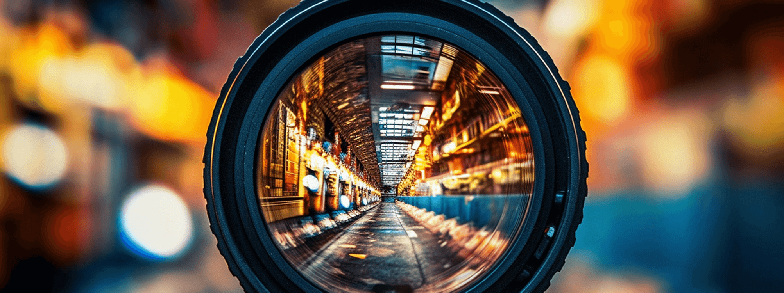
Optics-based forgery detection
Radial Distortion

Slide 15
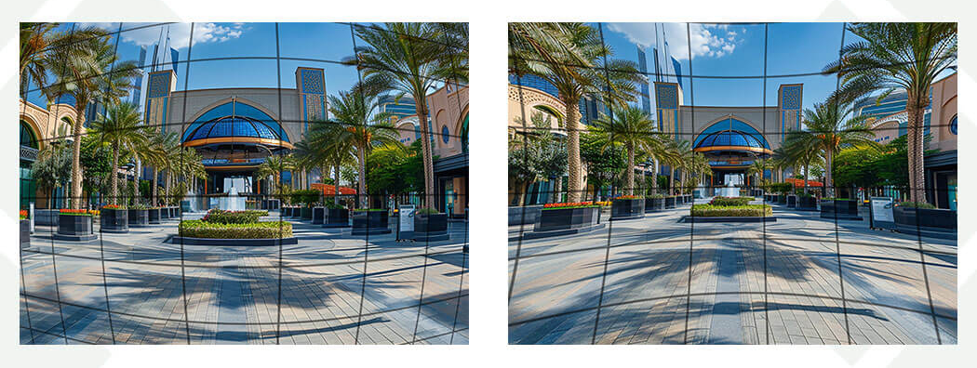

Measuring radial distortion of lenses
The parameter $k_{1}$ has dominant influence on the kind of radial lens distortion. If $k_{1}$>0, distortion is barrel and if $k_{1}<0\text{, }\text{distortion} \text{is} \text{pincushion}$
Questions?

Slide 16
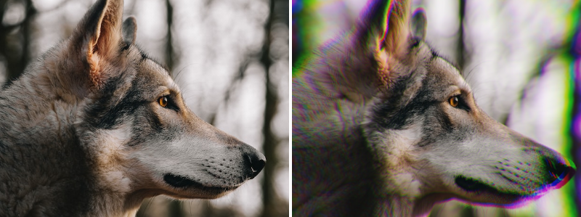
Exposing Digital Forgeries Through Chromatic Aberration

Slide 17
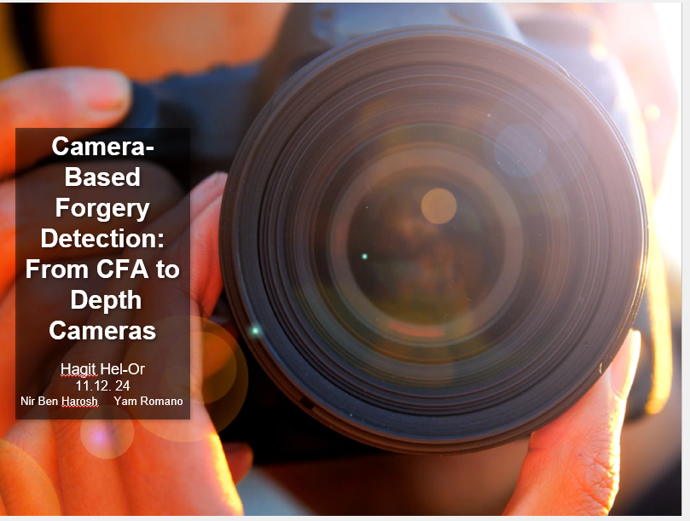
Hagit Hel-Or
11.12. 24
Nir Ben Harosh Yam Romano

Slide 18
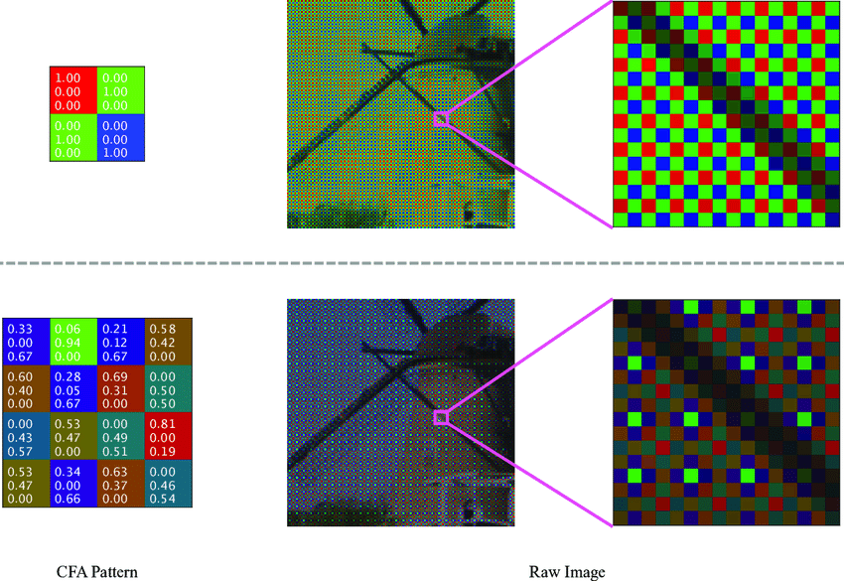
COLOR FILTER ARRAY INTERPOLATION
FUNDAMENTALS OF DIGITAL IMAGING
Bayer pattern
raw images
CFA pattern
Notes:
Images Source:
https://www.researchgate.net/figure/Example-of-CFA-patterns-and-the-corresponding-raw-images-The-top-row-shows-the-Bayer_fig1_349259635

Slide 19
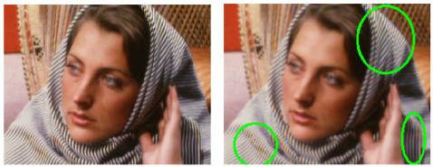
DEMOSAICING PROCESS
FUNDAMENTALS OF DIGITAL IMAGING
Notes:
Images Source:
https://www.researchgate.net/figure/Demonstration-of-demosaicing-artifacts-due-to-local-high-bandwidth-Bilinear-Demosaicing_fig1_236669490

Slide 20
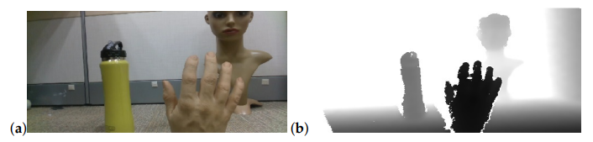
WHAT ARE DEPTH CAMERAS
  Allows capturing 3D information about scenes and objects.
  Captures depth images instead of RGB.
  Measures distances by evaluating depth of points.
  Distance is represented by pixel intensity.
(a) – RGB image. (b) – Depth image (Intel RealSense D435)
Notes:
אז אחרי שהתעסקנו עם מצלמות מהסוג הנפוץ יותר, נדבר על סוג מצלמה שונה, שהיא מצלמת עומק.
מה ההבדל? מה מצלמת עומק נותנת לנו שמצלמה רגילה לא?
מצלמת עומק בעצם עוזרת לנו לקבל מידע תלת מימדי על מרחב התמונה ועל האובייקטים בניגוד למצלמה רגילה שנותנת דו מימד ובנוסף במקום תמונת צבע, אנחנו מקבלים תמונת עומק.
התמונה בנויה ככה שבמקום שערכי הפיקסלים ייצגו צבע הם מייצגים מרחקים.
עוצמת הפיקסל מעידה על מרחק האובייקט.
בדוגמה פה לקחו תמונת עומק של 3 אובייקטים שממוקמים במרחקים שונים מהמצלמה. אפשר לראות שהיד הכי קרובה, והיא מיוצגת בפיקסלים יותר כהים.

Slide 21
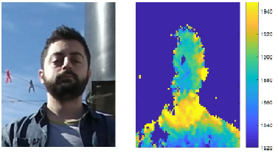
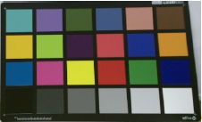
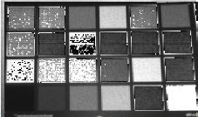
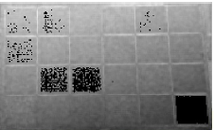
CHALLENGES IN DEPTH CAMERAS
Noise Characteristics
Temporal fluctuations in depth values at a pixel.
Noise increases with object distance, and toward edges of image.
Spatial variations across the image.
Noise patterns follow specific trends based on depth acquisition method, scene conditions and camera design.
Strong sunlight results in burned out pixels
RGB, IR, Depth images. Object properties affect depth estimation.
Notes:
אז איך הרעש מתבטא במקרה שלנו?
הרעש הוא סטיית התקן של ערכי העומק שאנחנו מקבלים על גבי מספר פריימים, זאת אומרת שנראה קפיצות בערכים.
עוצמת הרעש נמדדת בשונות של ערכי העומק.
תבניות רעש הן לא מקריות, ובעצם תלויות בשיטה שבה אנחנו משתמשים, במצלמה ובאלמנטים שיש במרחב התמונה.
בדוגמאות אפשר לראות איך אור שמש חזק שורף חלק מהפיקסלים בתמונה, ובתמונת הצבעים אפשר לראות איך יש צבעים שלמצלמה יותר קשה לתהמודד איתם ונוצר בהן רעש.
Noise at a pixel = deviation of depth values from mean depth across given number of frames.
Noise magnitude = variance of depth values
Noise variance = variance of absolute deviation values.
Increases with object distance from camera
Noise patterns are not random.
They follow specific trends based on depth acquisition method (Stereo, Structured light, ToF), scene conditions and camera design
Object color, brightness and material affect depth estimation

Slide 22
COPY MOVE source detection using CNN
Inbal Sahar, Ariel Kanigsberg

Slide 23
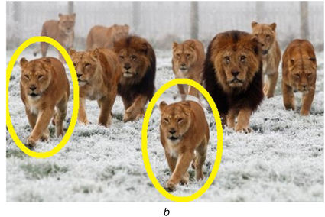
Copy move

Slide 24
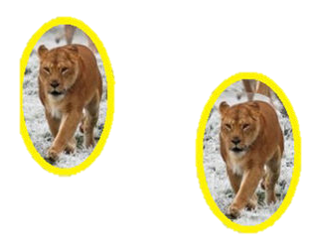
Which one is the original tiger?

Slide 25
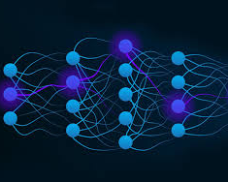
What are Neural Networks?
Inspiration: Neural networks are inspired by the human brain's ability to learn and adapt.
Purpose: They are designed to identify patterns and relationships in data to make decisions.
Real-world Examples:
Image recognition
speech recognition
and text analysis

Slide 26
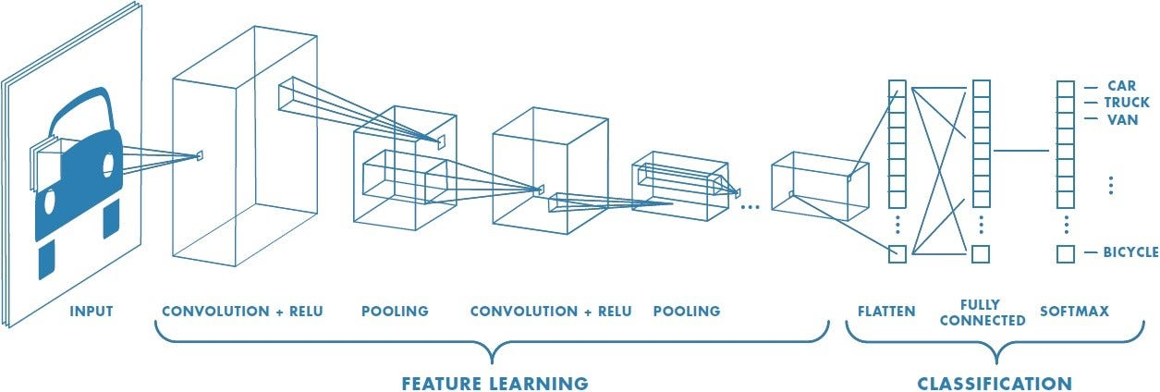
Convolution neural network
Convolution
Non Linearity (ReLU)
Pooling
Classification (Fully Connected Layer)

Slide 27
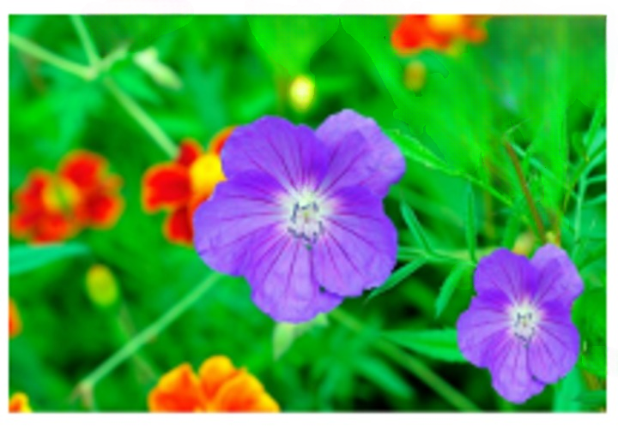
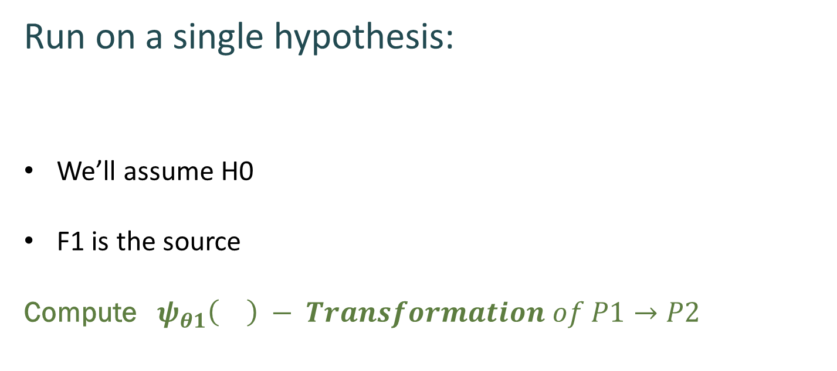
Run on a single hypothesis:
We’ll assume H0
F1 is the source
Compute $ψ_{θ1}\left(\right) − Transformation of P1→P2$
Hypothesize and test
F1
F2

Slide 28
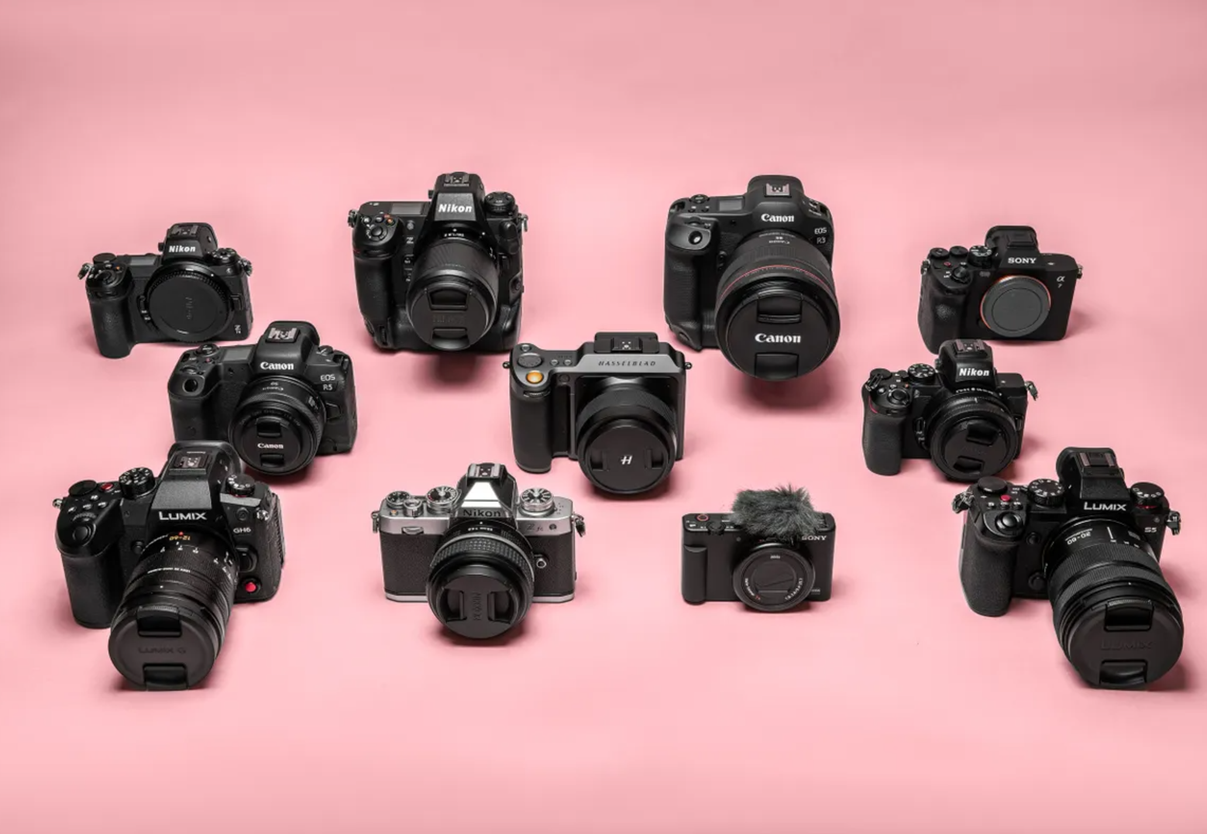
Camera/Source Identification
By: Majd Farah & Kiran Kabaso

Slide 29
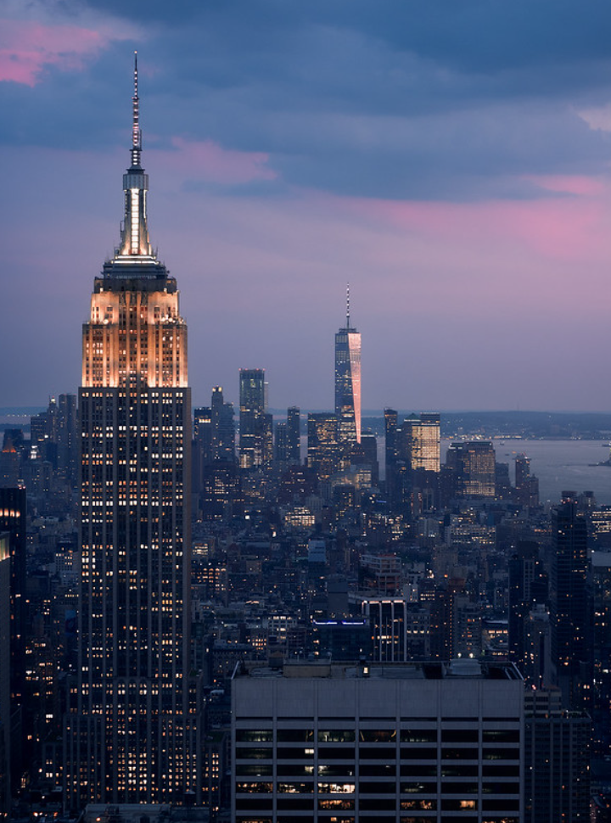
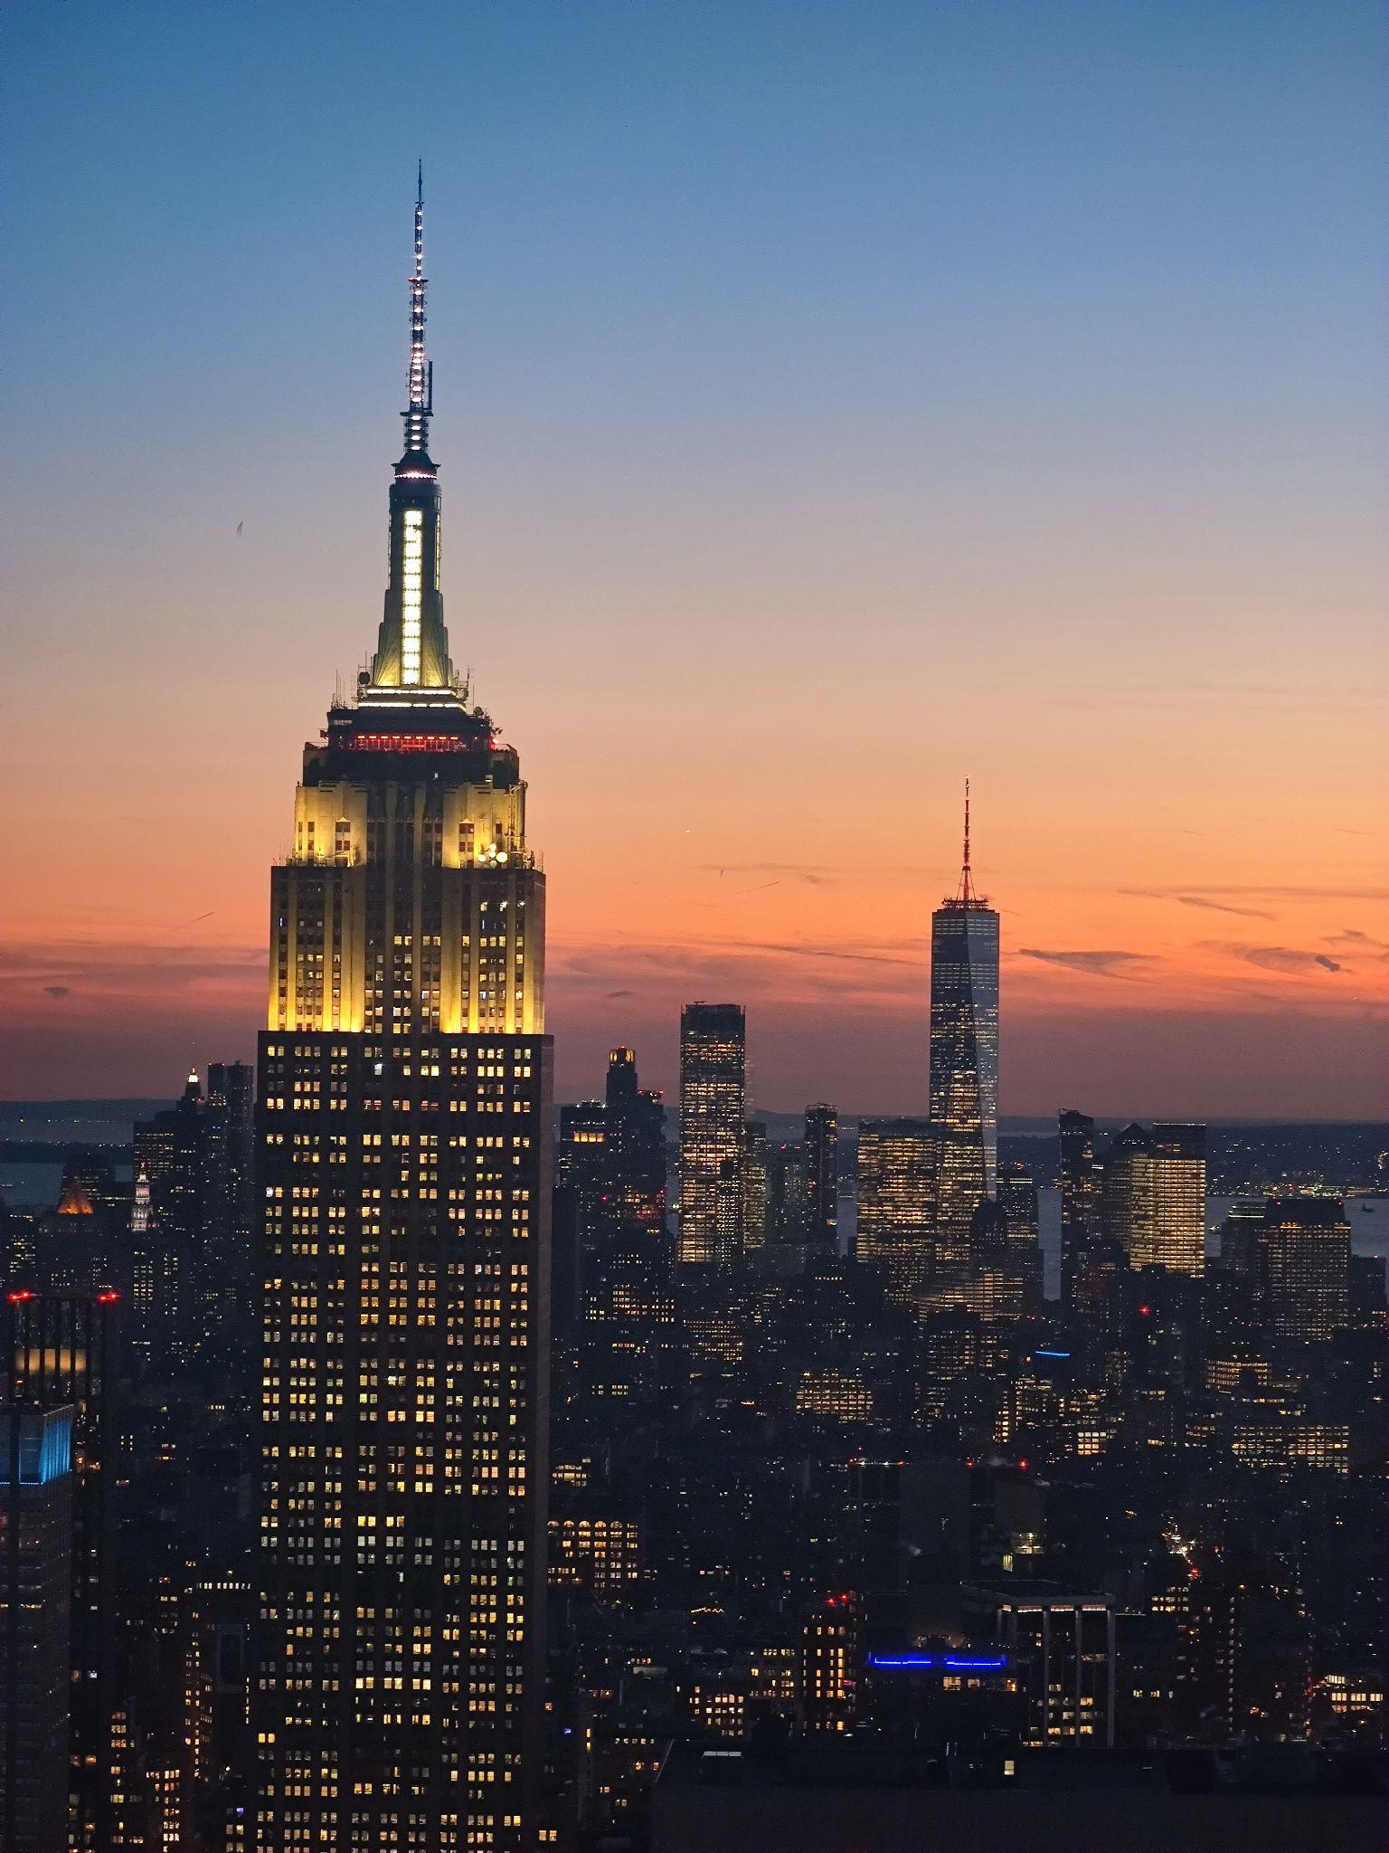
Olympus OM-D E-M1
Xiaomi mi 11 ultra
Notes:
אם קשה לנו לזהות אפילו בין טלפון למצלמה מקצועית אז דמיינו כמה זה קשה לזהות בין כל סוגי המצלמות בעולם

Slide 30
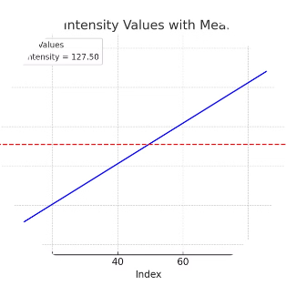
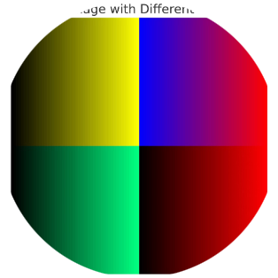
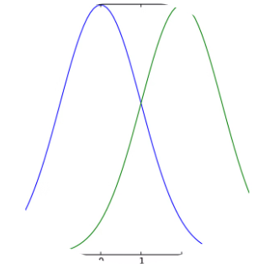
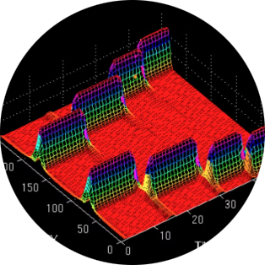
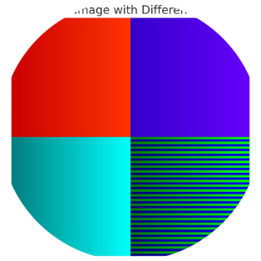
Feature Extraction for Camera Identification
Average Pixel intensity
RGB Pairs Correlation
Neighbor Distribution Center of Mass
Wavelet Domain Statistics
RGB Pairs Energy Ratio

Slide 31
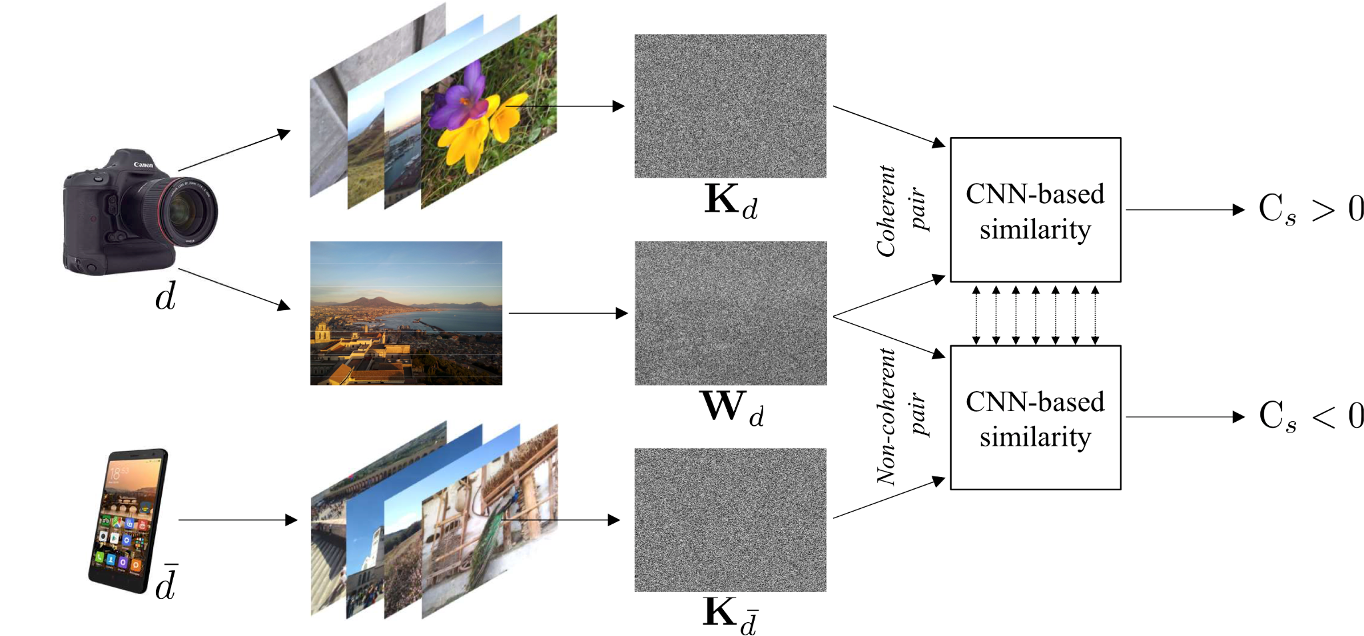
Training the CNN network
d : The device a set of images are coming from
Kd : Device PRNU estimation
W : Noise residual of given image
Cs : CNN based identification score
Notes:
Noise residual = שאריות רעש

Slide 32
Image Forgery Seminar
Lecture 6- Inpainting Detection
Lecturer: Prof. Hagit Hel-Or
Students: Na’aman Kopty, Tomer Yarkoni

Slide 33
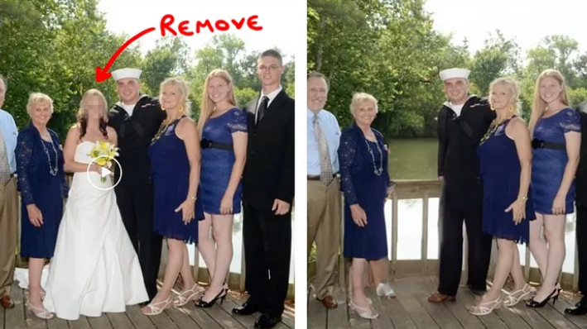

Slide 34




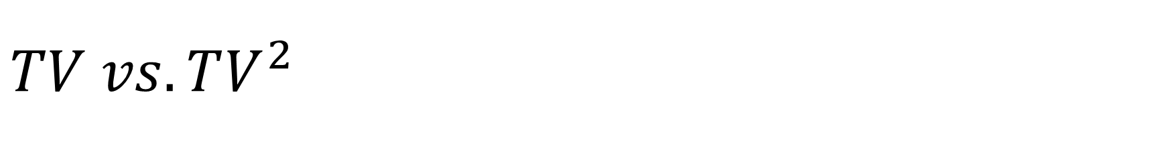

$$TV vs. TV^{2}$$
Damaged Image
$TV$ Inpainting
$TV^{2}$ Inpainting

Slide 35
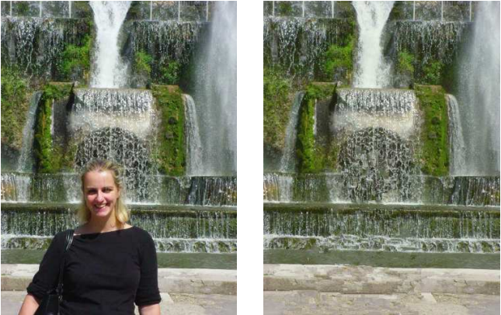
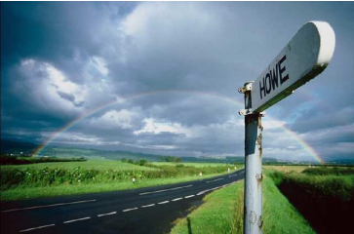
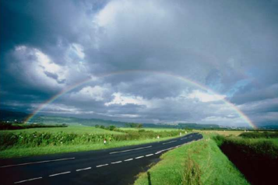
What is Exemplar-Based In-painting
Paint in patches, not pixels
Nonparametric
Suitable for large regions
Preserves texture and geometry
Fast

Slide 36
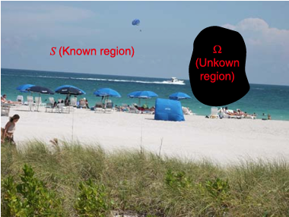
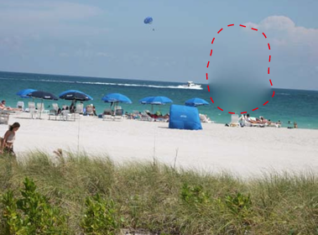
How diffusion based inpainting looks

Slide 37
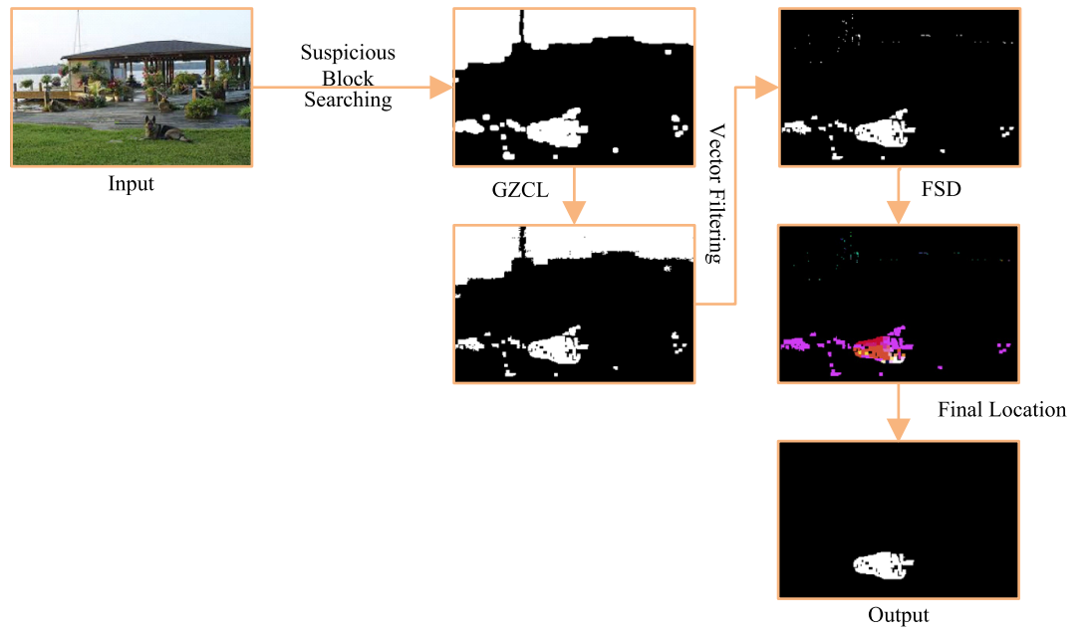
Detecting Exemplar based In-Painting
4 steps:
Suspicious Block Searching (SBS)
GZCL – Suspicious pixels
Vector Filtering – Uniform Regions
FSD – Source vs Target

Slide 38
Computer Graphics (CG)
vs
Natural Image
מציגים: איתי דרייפוס ושירה עוזרי

Slide 39

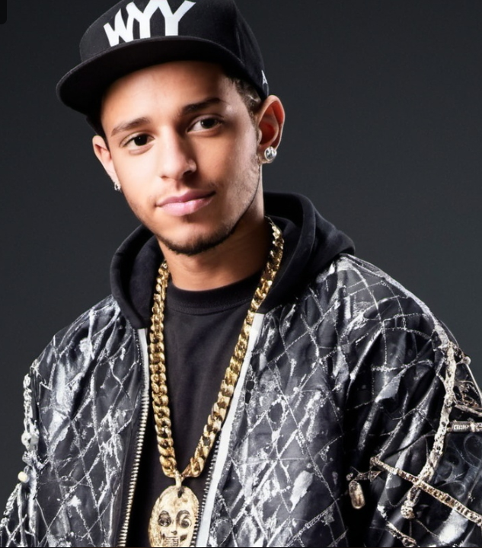
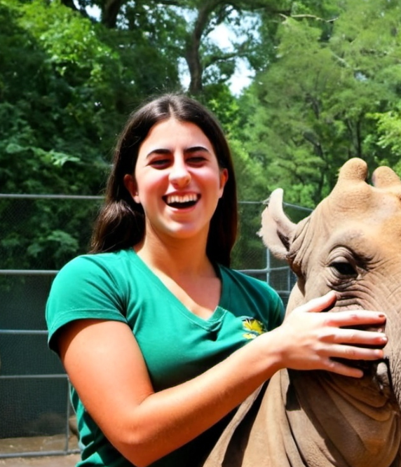
סטודנטים למדמח כשהם קולטים את המצב בשוק

Slide 40












תיאור הסצנה:
קערת פירות ובה תפוחים, בננות וענבים.
Notes:
בהדגמה הזו שלה הרינדור הוא יחסית מוקדם. כדי שנוכל באמת לראות בעיניים יותר פשוט לנו לשחק טיפה עם הסדר

Slide 41

Detection via CNN + Voting

Slide 42

שיטות :detectionשיטת/גישת הmetta classification:
Notes:
אם המשימה T היא למיין תמונות של כלבים לקטגוריות כמו לברדור, וכו' בעזרת 6 תמונות ממוינות של כל אחת מהגזעים הללו (3 תמונות לכל גזע), אז אחת ממשימות האימון Tᵢיכולה להיות למיין תמונות של גזעים אחרים כמו רוטוויילר וכו' בעזרת 3 של כל אחד מהגזעים הללו. תהליך האימון של למידת-על הוא רצף של משימות Tᵢ כאלה, עם גזעים שונים בכל פעם. אנחנו מצפים שהמודל של למידת-על ישתפר "עם הניסיון ומספר המשימות". בסופו של דבר, נבדוק את המודל על המשימהT הסופית.

Slide 43

Detecting GAN Image Forgery
Itamar Hoefler, Amir Mahajna
Image Forgery Seminar, Hagit Hel-Or
January 8th, 2024

Slide 44















GAN Structure - Deep Dive - Full Structure
Generator
Discriminator
Noise Vector
Sub-Network
Generated Image
Input Image
Sub-Network
$$D(x)$$
Pred
$$Z$$
Real/
Fake
OR
$$G(z)$$
$$D(x; θ_{d})$$
~
$$G(z; θ_{g})$$
Real Data
$$p_{z}$$
“Adversarial” Loss
$$p_{data}$$
$$x$$
Notes:
אנימציה

Slide 45






How Does it Work? - Intuition
…
Notes:
https://www.partyshopmalta.com/wp-content/uploads/2021/12/Anonymousmask.png
https://attic.sh/tdnuljocvcv0uwac7dq8ncp64jgs
https://upload.wikimedia.org/wikipedia/commons/f/ff/Haifa_logo_official_apperence_dark_%28cropped%29.png
https://upload.wikimedia.org/wikipedia/commons/thumb/7/76/MonitorLCDlcd.svg/800px-MonitorLCDlcd.svg.png
https://static-00.iconduck.com/assets.00/lock-emoji-1806x2048-c4dnthjy.png
https://static-00.iconduck.com/assets.00/unlock-emoji-2048x1731-f8lg83k0.png
https://wallpapers.com/images/featured/right-arrow-png-gz9b00bbbt8krd2l.jpg

